Slide 1

组会汇报
AVLEN: Audio-Visual-Language Embodied Navigation in 3D Environments
汇报人：王浩南
2026.9.16
NeurIPS 2022
XJU-ICIG
Notes:
一篇2022年的顶会来自神经信息处理系统，3D环境下基于视听语言的具身导航框架

Slide 2
一、研究背景
二、文章创新点
三、研究内容
四、实验结果
五、结论
目 录
XJU-ICIG

Slide 3
01
研究背景
XJU-ICIG

Slide 4
研 究 背 景
AVLEN是一种创新的多模态具身导航框架，旨在解决现实世界中复杂、动态环境下的音频-视觉-语言协同导航问题。该框架通过整合音频线索、视觉感知和自然语言指令，使智能体能够在3D虚拟环境中自主定位声源。核心挑战在于平衡多模态信息的不确定性：当音频信号间歇性消失或存在干扰声时，智能体需动态决策是否向人类专家请求自然语言指导。为此，研究团队提出了一种分层强化学习架构，包含高层策略（决定使用音频-视觉线索或请求语言指导）和低层策略（执行具体导航动作或解析语言指令）。该研究首次将自然语言交互引入音频-视觉导航任务，为构建人机协作的智能导航系统提供了新范式。
XJU-ICIG

Slide 5
02
文章创新点
XJU-ICIG

Slide 6
文章创新点
创新点：
首次实现 “音频 - 视觉 - 语言三模态融合” 的交互式导航，填补技术空白
提出 “多模态分层强化学习框架”，自适应解决 “何时求助 + 如何导航” 的决策难题
构建 “部分可观测环境下的信念状态推断机制”，提升复杂场景的状态感知精度
实验设计创新：覆盖更贴近真实的挑战性场景，验证方法鲁棒性
XJU-ICIG

Slide 7
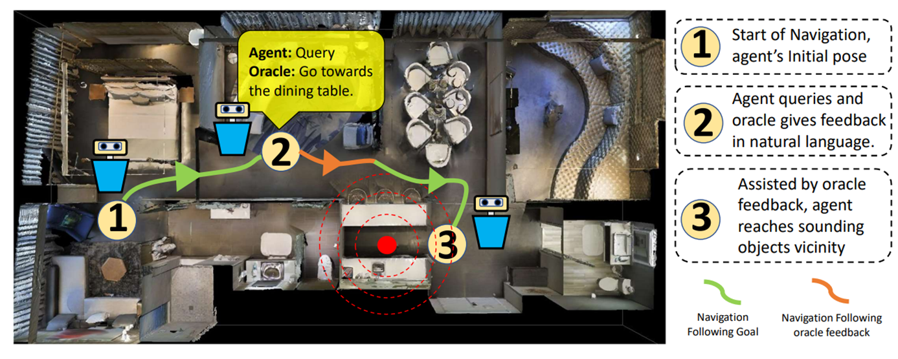
文章创新点
XJU-ICIG

Slide 8
03
研究内容
XJU-ICIG

Slide 9
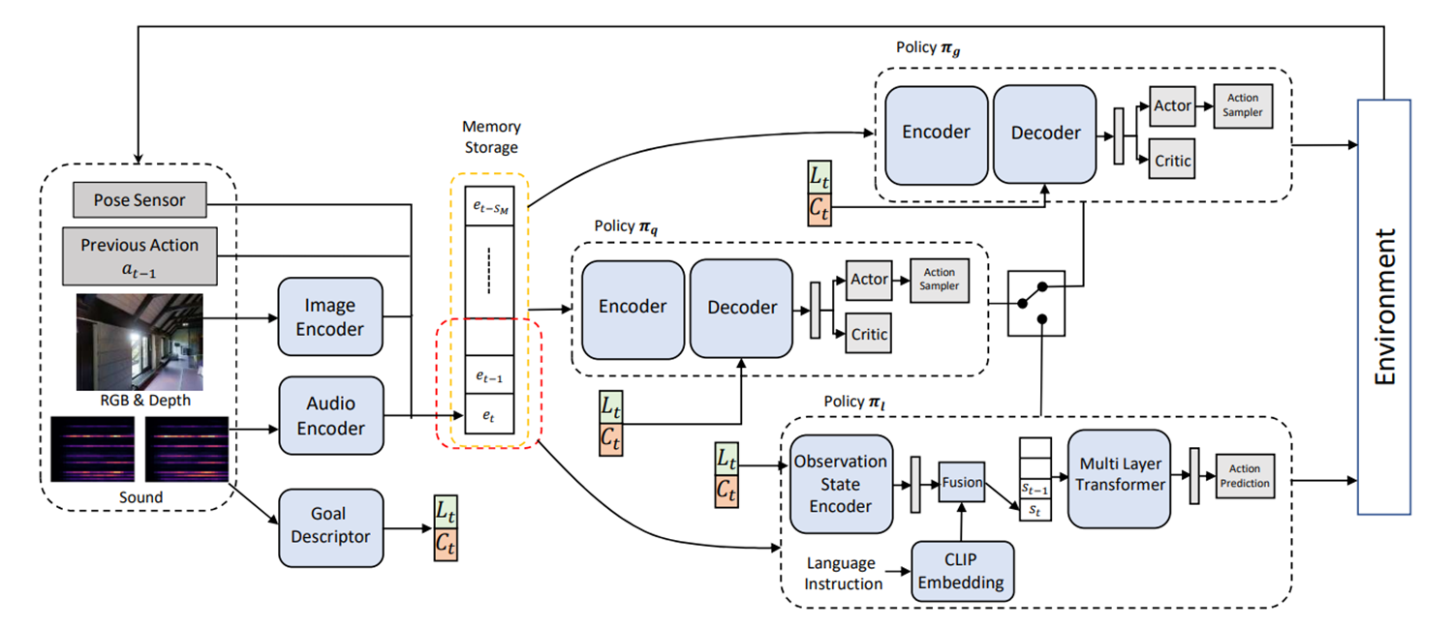
研究内容
整体框架：
XJU-ICIG
Notes:
AVLEN 框架的核心架构，包括一个POMDP模型，核心是 “感知 - 记忆 - 决策 - 动作” 的闭环流程，通过三层策略（高层查询策略 + 低层双导航策略）实现音频 – 视觉 – 语言的融合导航,goal descriptor目标描述符包括位置信息和类别信息。多层transformer的作用是结合历史信息，更好的对指令做出响应。Critic对生成的动作进行评分

Slide 10
研究内容
平台与数据集
实验以SoundSpaces 框架为核心平台，该平台基于 Matterport3D 扫描数据构建，能模拟真实 3D 室内环境的视觉（RGB + 深度图）与音频（双耳 spectrogram）信号，支持智能体沿 1m 网格密度的路径导航，符合真实场景的物理特性。
数据集采用语义音频 - 视觉导航数据集，包含85 个大型真实室内场景，21 类语义物体的专属声音
XJU-ICIG

Slide 11
研究内容
评估指标与实验设置
指标：
Success：成功率
SPL：路径长度加权成功率
SNA：动作次数加权成功率
DTG：平均到目标距离
SWS：静音时成功率
基础性能对比实验：与现有音频 - 视觉导航基线比较
求助时机决策对比实验：验证 “自适应求助” vs “规则化求助”
干扰声场景实验：验证复杂环境下的鲁棒性
消融实验：拆解各模块的贡献
XJU-ICIG

Slide 12
04
实验结果
XJU-ICIG

Slide 13
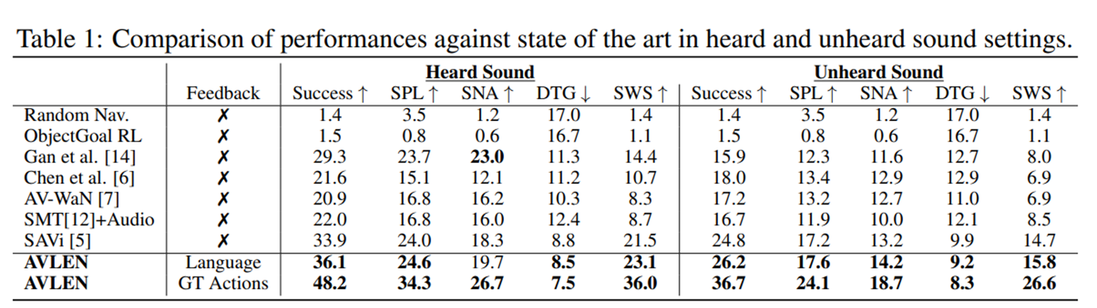
实验结果
基础性能对比实验（AVLEN vs 现有音频 - 视觉导航基线）
XJU-ICIG

Slide 14
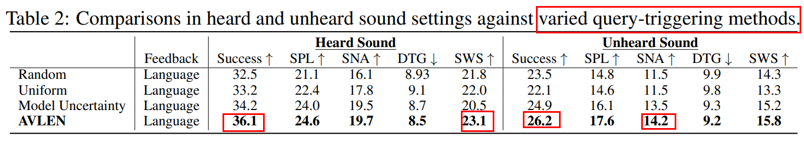
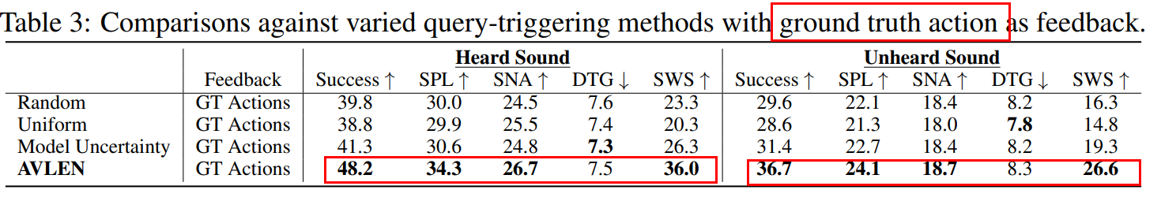
实验结果及分析
求助时机决策对比实验（AVLEN 自适应求助 vs 规则化求助基线）
XJU-ICIG
Notes:
AVLEN采用自适应查询策略，由高层Πq学习导航不确定性，在自主导航效率低、目标估计不可靠时触发查询

Slide 15
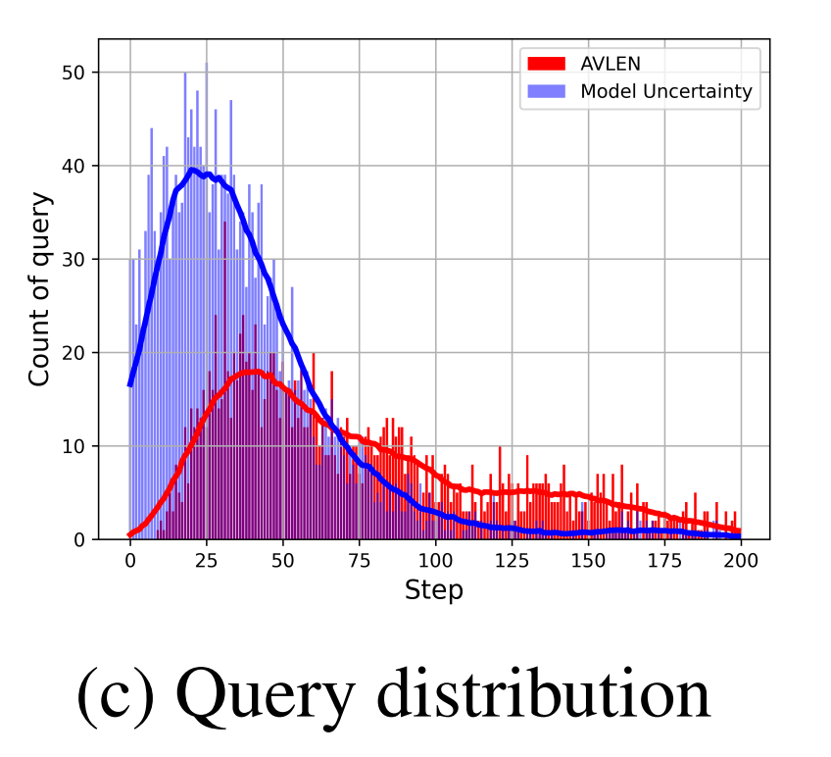
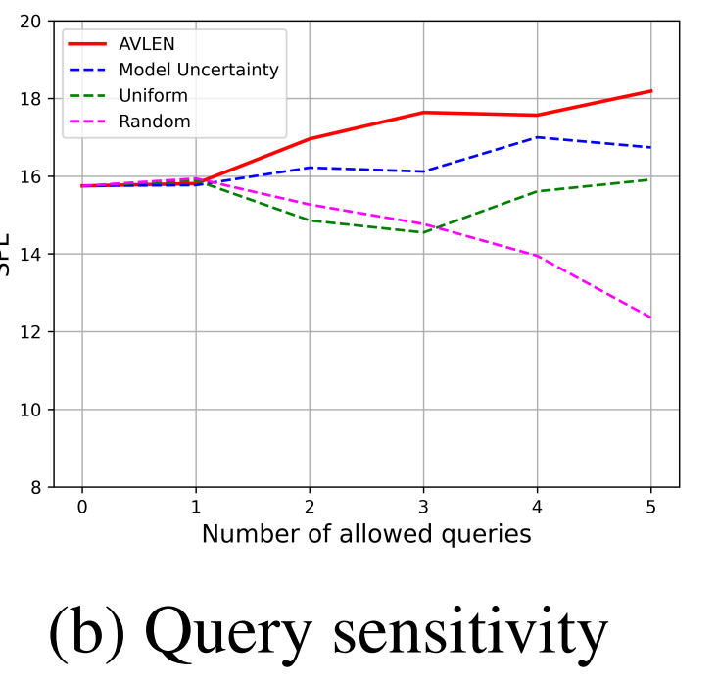
实验结果及分析
求助时机决策对比实验（AVLEN 自适应求助 vs 规则化求助基线）
XJU-ICIG
Notes:
b图说明，随着允许查询的次数增加，AVLEN模型的响应会变快，而其他模型的响应下降，c图说明，其他模型主要在前期进行大量的查询，而AVLEN在前期进行较少的查询，查询分布较均匀。

Slide 16
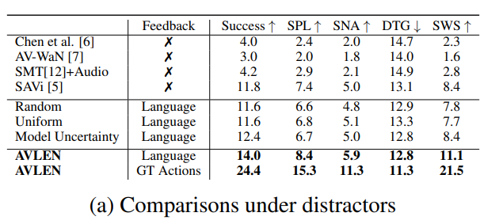
实验结果及分析
干扰声场景对比实验（验证复杂环境鲁棒性）
XJU-ICIG

Slide 17
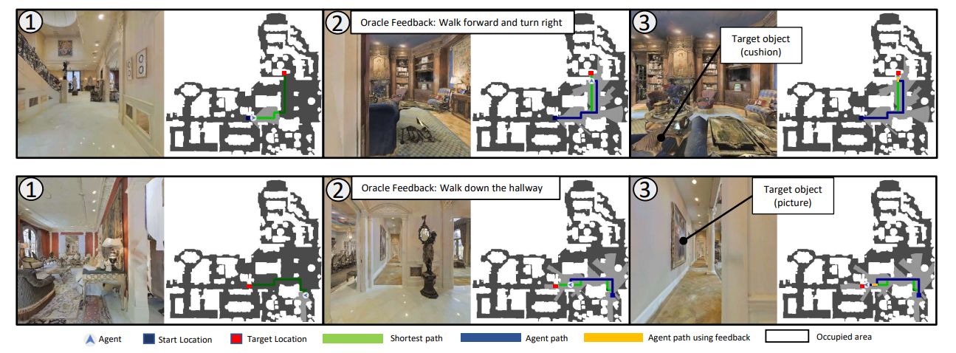
实验结果及分析
干扰声场景对比实验（验证复杂环境鲁棒性）
XJU-ICIG
Notes:
上面为方向型指令，下面为场景绑定型指令cushion,垫子

Slide 18
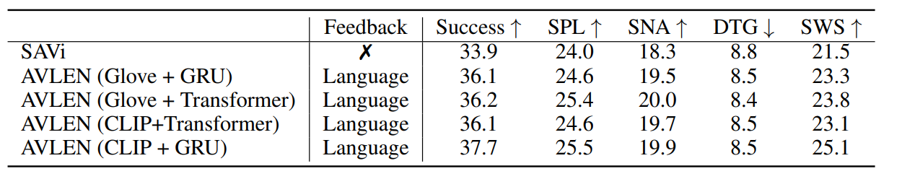
实验结果及分析
消融实验
所有 AVLEN 变体均优于基线SAVi，证明“自适应求助框架”是性能提升的核心，CLIP+GRU 组合的性能最优，为架构落地提供参考
XJU-ICIG
Notes:
Clip和Glove是两种不同的预训练模型，clip是文本加图像，Glove是纯文本。比较了不同的预训练模型和不同的架构之间的差异。

Slide 19
05
结论
XJU-ICIG

Slide 20
结 论
核心结论
框架设计有效性：实现多模态导航的协同与交互
性能优势：复杂场景下的导航鲁棒性显著
关键机制：数据驱动的查询策略与奖励设计
模块价值：分层策略的核心增益来源
AVLEN 的性能提升并非依赖单一模块，而是源于 “分层查询框架” 的整体协同
XJU-ICIG

Slide 21
感谢倾听
请老师和同学们批评指正
汇报人：王浩南
2026.9.16
XJU-ICIG

